Slide 1
Thema Tugas Akhir
Teknik Elektro - Universitas Padjadjaran

Slide 2
Thema Tugas Akhir
Internet of Things (IoT)
Pada thema ini dikembangkan berbagai macam aplikasi dari IoT untuk berbagai macam keperluan dengan konsep cerdas.
Kendali Cerdas
Pada thema ini dikembangkan berbagai macam konsep/metode kendali cerdas untuk aplikasi di kendaraan tanpa awak, magnet levitasi dll
Otomasi Industri
Dikembangkan berbagai macam otomasi di industri dengan konsep cerdas

Slide 3
Thema Tugas Akhir 1 (IoT)
Berikut ini tugas akhir yang terkait dengan instrumentasi dan kecerdasan buatan
Sistem Keamanan Gedung terintegrasi berbasis IoT
Deteksi ngantuk untuk sistem keamanan berkendaraan
Monitoring kondisi udara dan tanah untuk pertanian
Pengembangan alat bantu berjalan tuna netra
Sistem peringatan dini bencana berbasis IoT
Monitoring kondisi pasien berbasis IoT
Monitoring kondisi lingkungan dll
dll terkait aplikasi IoT

Slide 4
Referensi Tugas Akhir (IoT)
Beberapa Referensi tugas akhir tema IoT :
Internet of Things (IoT)
Sensor dan Aktuator
Internet
Android, C, Java Programming
Arduino Uno/ Raspberry PI/ MBED etc

Slide 5
Thema Tugas Akhir 2 (AI)
Berikut tugas akhir yang terkait kendali cerdas :
Perancangan kendali cerdas untuk Quadcopter : kendali target objek, kendali Vertical take off and landing, vertical hold,
Kendali Pesawat Tanpa Awak untuk monitoring dan surveillance
Autonomous vehicle untuk mencari target panas, cahaya, gerak dan objek
Pengembangan adaptive control pada pesawat tanpa awak, magnet levitasi
dll terkait dengan pengembangan kendali cerdas

Slide 6
Referensi Tugas Akhir 2 (AI)
Beberapa Referensi tugas akhir tema AI :
Jaringan Syaraf Tiruan
Fuzzy Logic Control
Sistem Kendali
Kendali Adaptif
Scilab
C Programming
Arduino Uno/ Raspberry PI/ MBED etc

Slide 7
Tema Tugas Akhir 3 (OI)
Berikut tugas akhir yang terkait Otomasi Industri (OI) :
Prototipe sortir buah berbasis PLC atau Arduino
Pengembangan lift cerdas berbasis PLC
Pengembangan Conveyor cerdas berbasis PLC
Sistem parkir cerdas untuk aplikasi di gedung
Sistem Lampu Lalu Lintas Cerdas Berbasis PLC/Raspberry PI
dll terkait aplikasi Otomasi industri

Slide 8
Referensi Tugas Akhir 3 (OI)
Beberapa Referensi tugas akhir tema AI :
Jaringan Syaraf Tiruan
Fuzzy Logic Control
Programmable Logic Control (PLC)
Ladder Diagram Program
C Programming
Arduino Uno/Raspberry PI/ MBED/

Slide 9
Internet of Things

Slide 10
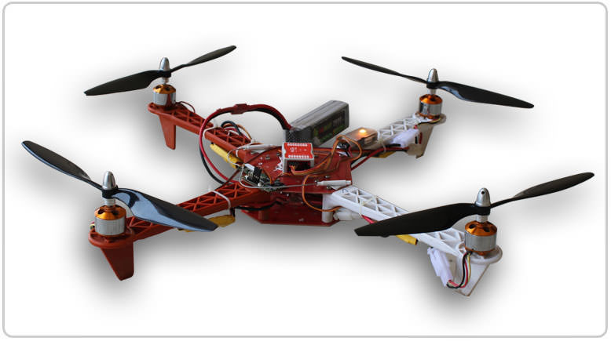
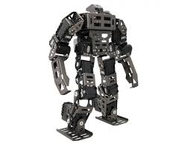
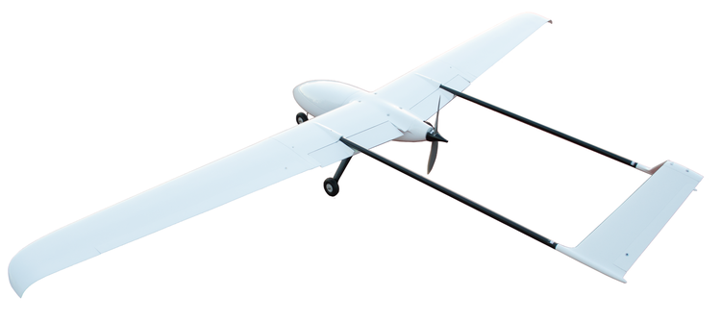
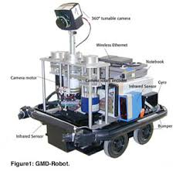
Kendali Cerdas

Slide 11
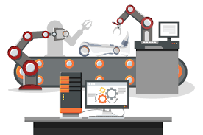
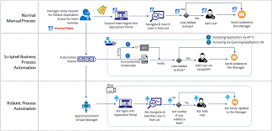
Otomasi Industri

Slide 12
TERIMA KASIH

